Slide 1
MĨ THUẬT 5
Chủ đề: CUỘC SỐNG QUANH EM
BÀI 1: SÁNG TÁC TRUYỆN TRANH-T1

Slide 2

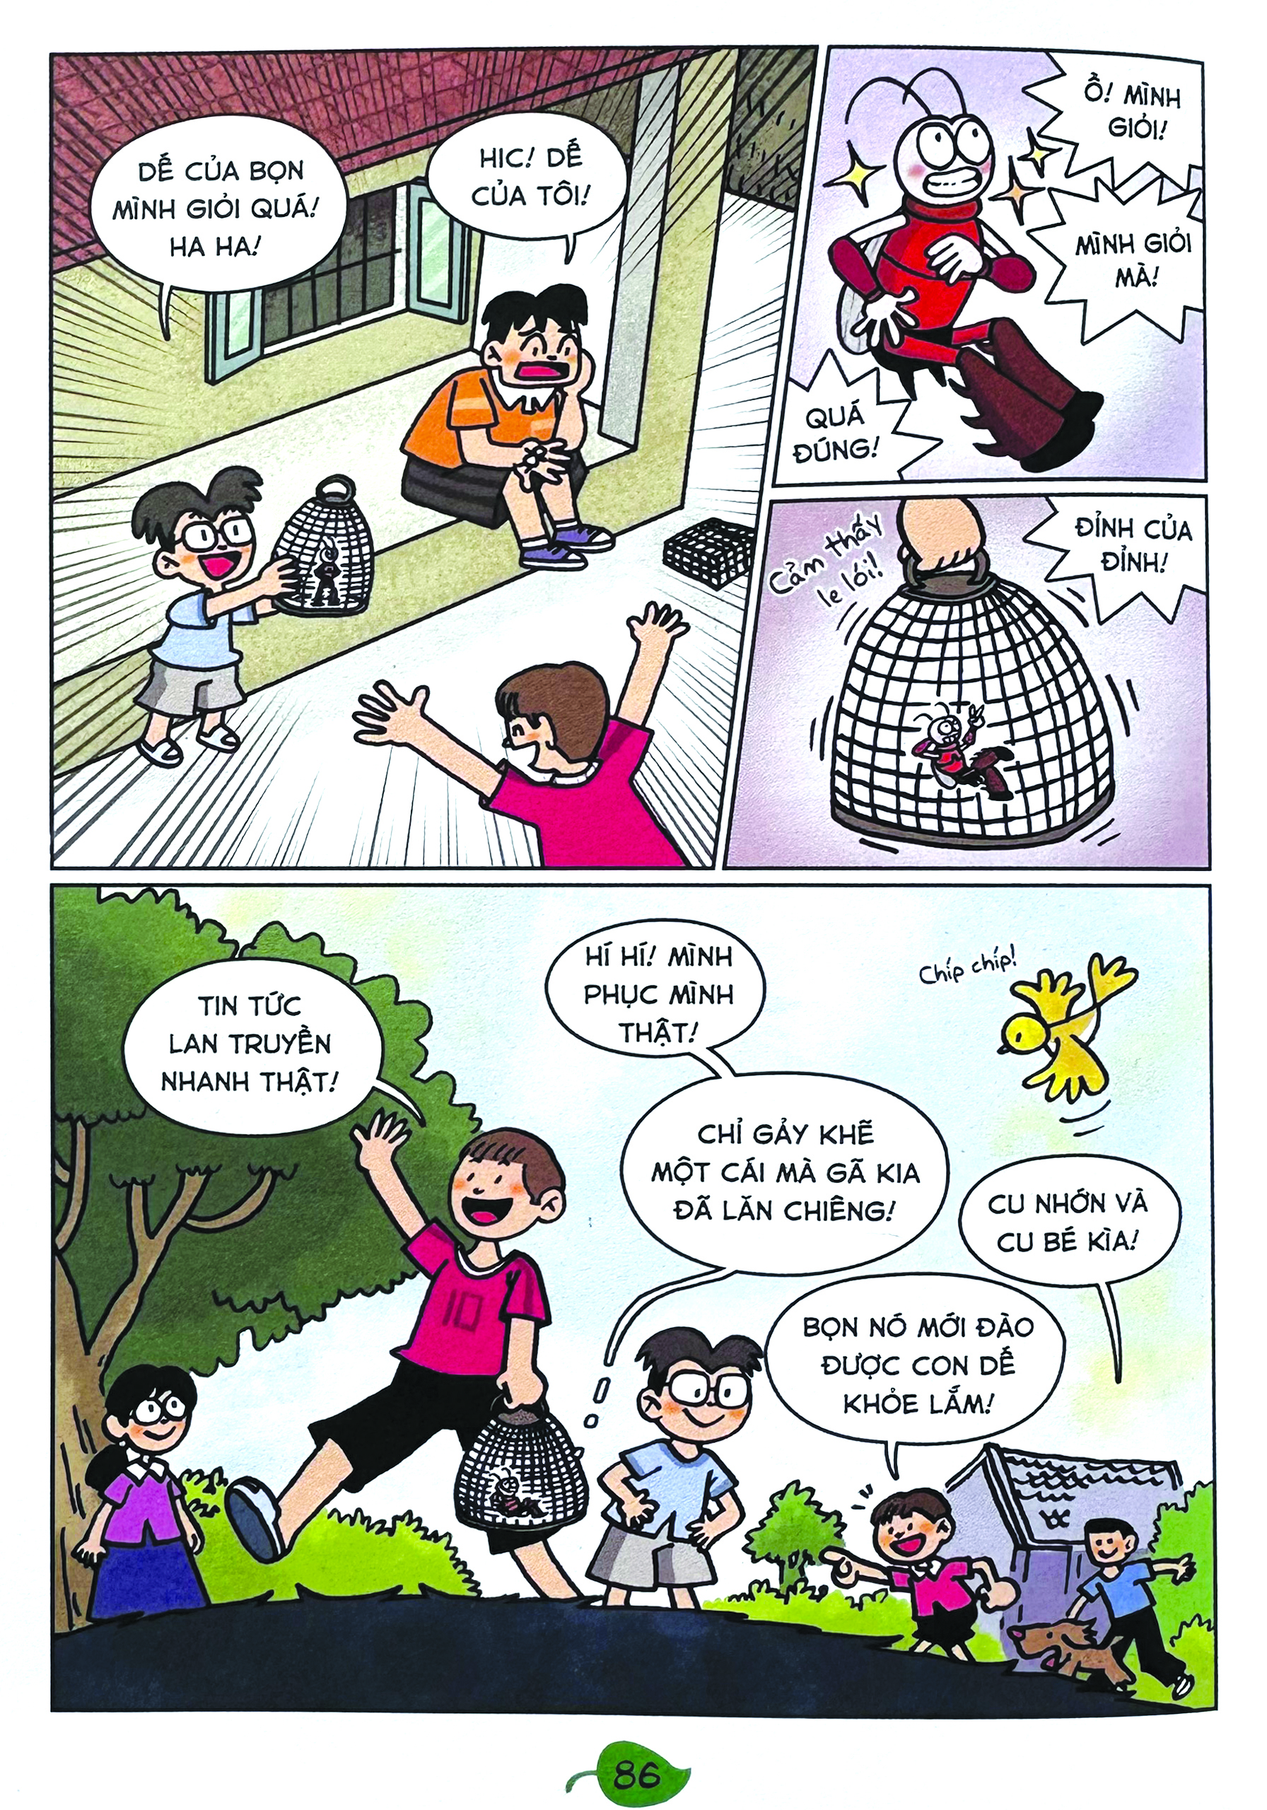
Hoạt động 1. Khám phá hình thức truyện tranh
Em hãy quan sát hình và chia sẻ về:
- Hình ảnh có trong mỗi phân cảnh.
- Nội dung câu chuyện của các nhân vật.
- Hình thức thể hiện truyện tranh.

Slide 3

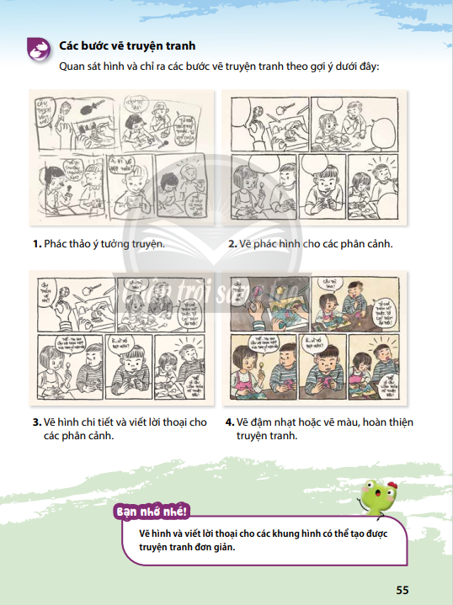
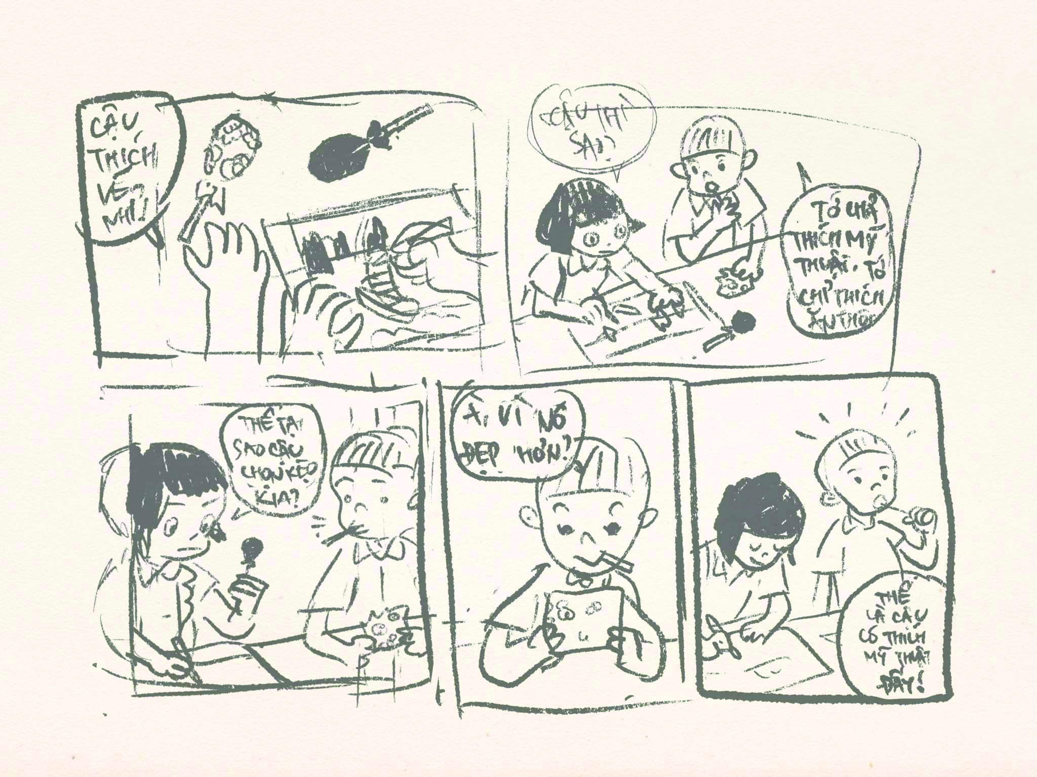
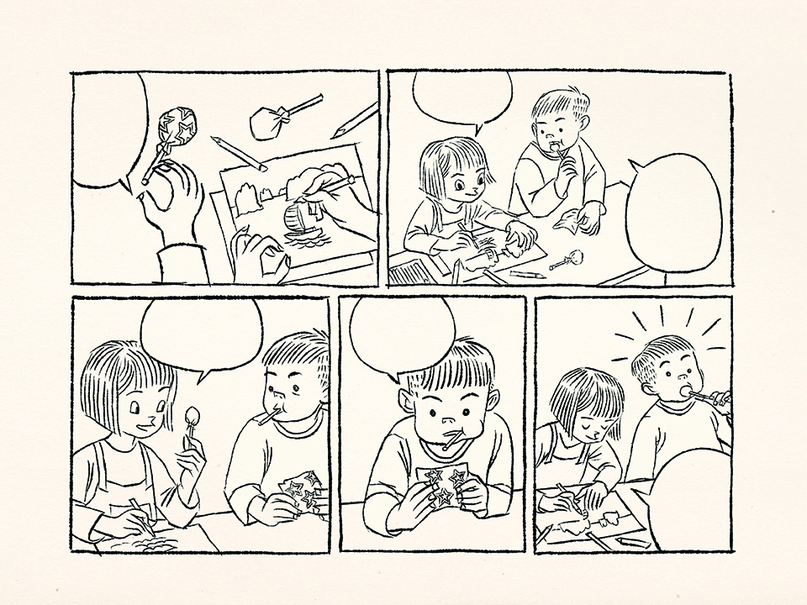
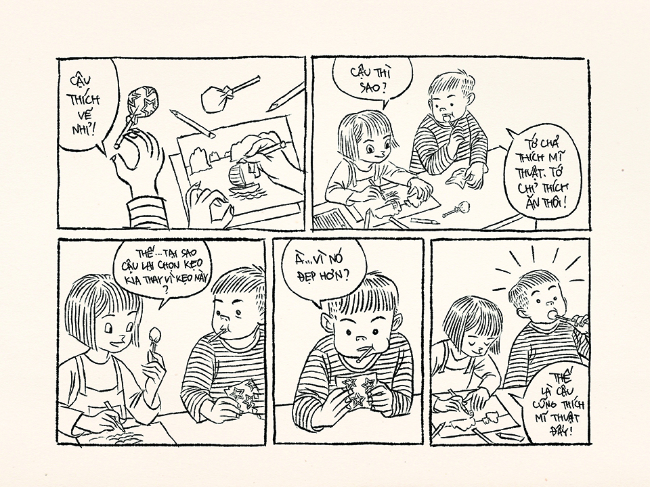
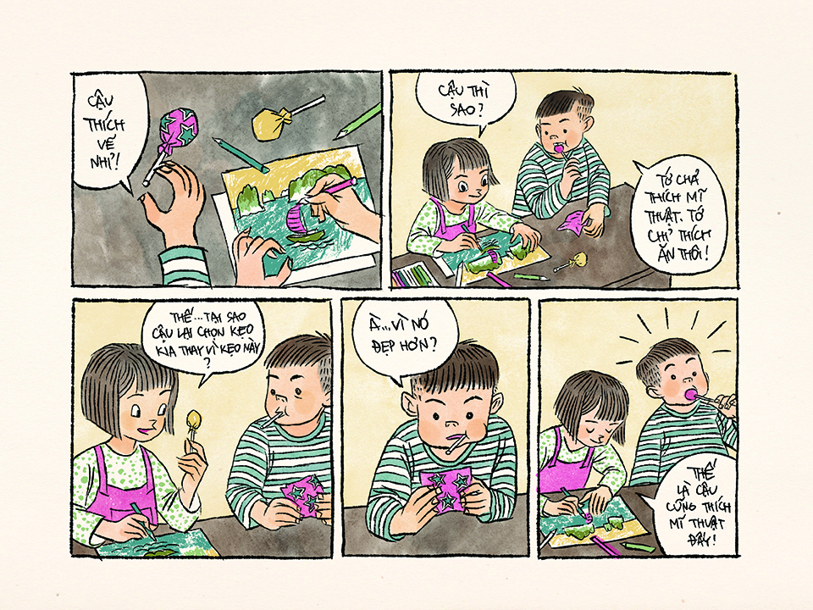
Hoạt động 2. Các bước vẽ tranh về đề tài mùa thu hoạch
Quan sát hình và chỉ ra các bước vẽ tranh về công việc mùa thu hoạch theo gợi ý dưới đây:
1. Phác thảo ý tưởng truyện.
2. Vẽ phác hình cho các phân cảnh.
4. Vẽ đậm nhạt hoặc màu, hoàn thiện truyện tranh.
3. Vẽ hình chi tiết và viết lời thoại cho các phân cảnh.

